Slide 1
Junio 2022
Junta de Resultados

Slide 2
AGENDA
VENTAS
Ventas Junio 2022
Acumulado 2022
Acumulado por sucursal
Acumulado por Familia un año
Productividad
AUDITORIA
Inventarios aleatorios
Checklist de Unidades
Acumulado de faltantes de inventario
RH
KPI’s
Incidencias
ADMINISTRACION
Cancelaciones de Facturas

Slide 3
VENTAS

Slide 4
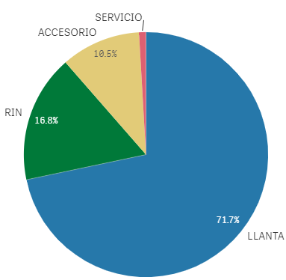
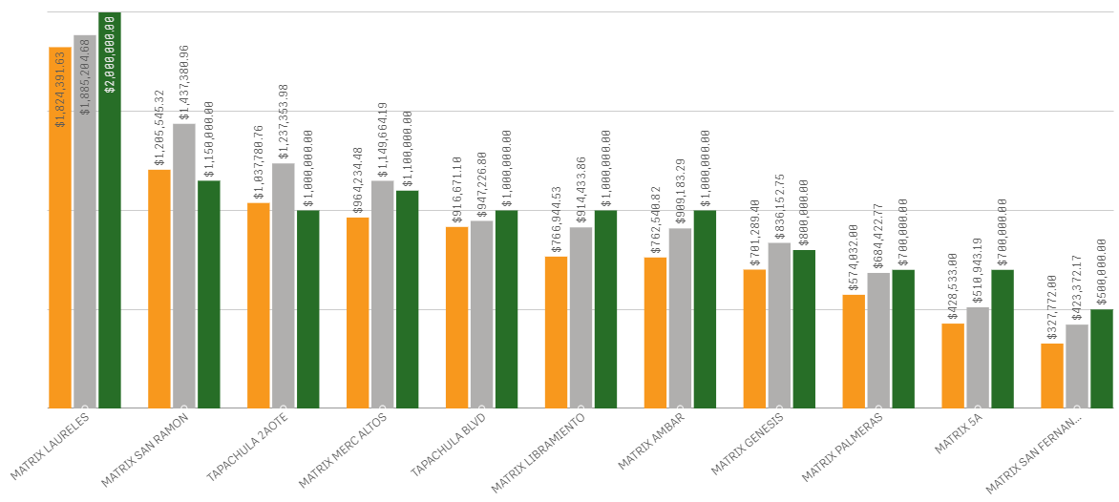
Ventas Junio 2022

Slide 5
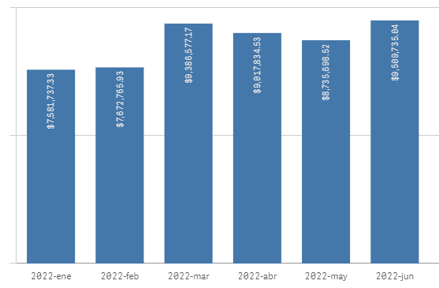
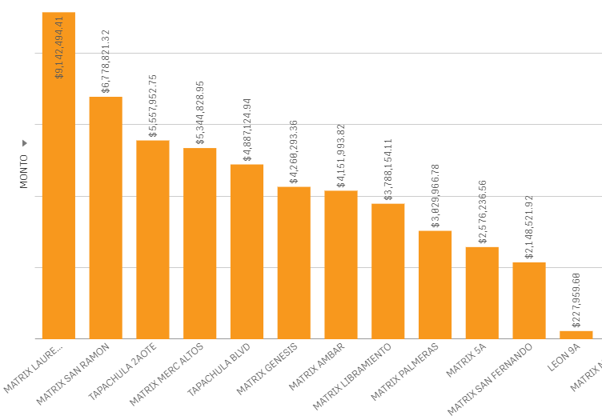
Acumulado 2022

Slide 6
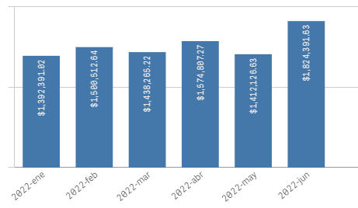
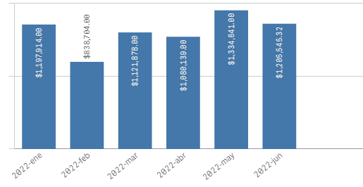
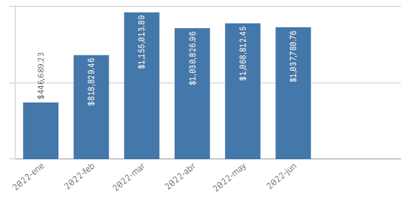
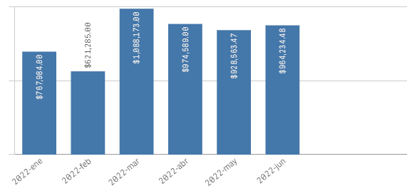
Acumulado por sucursal

Slide 7
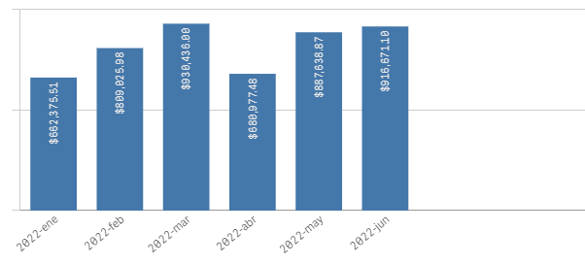
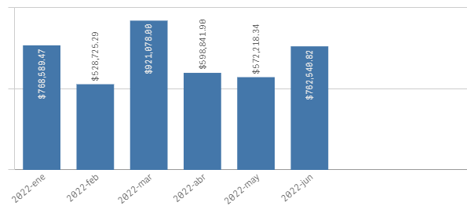
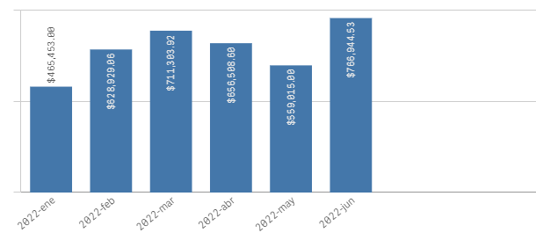
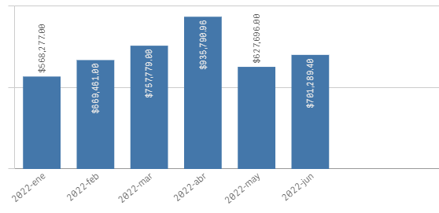
TAPACHULA BLVD
AMBAR
LIBRAMIENTO
GENESIS

Slide 8
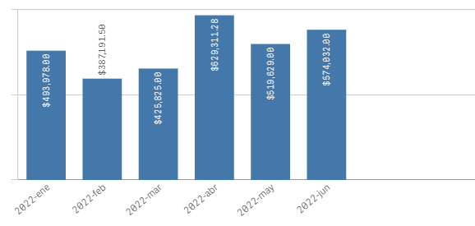
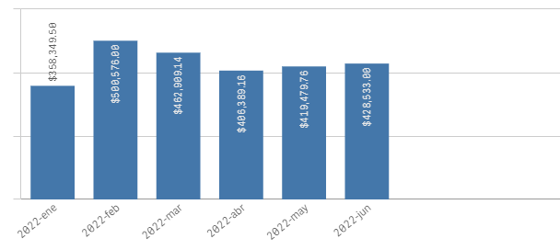
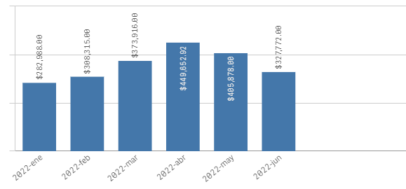
Acumulado por sucursal
PALMERAS
LLANTERA 5TA
SAN FERNANDO

Slide 9
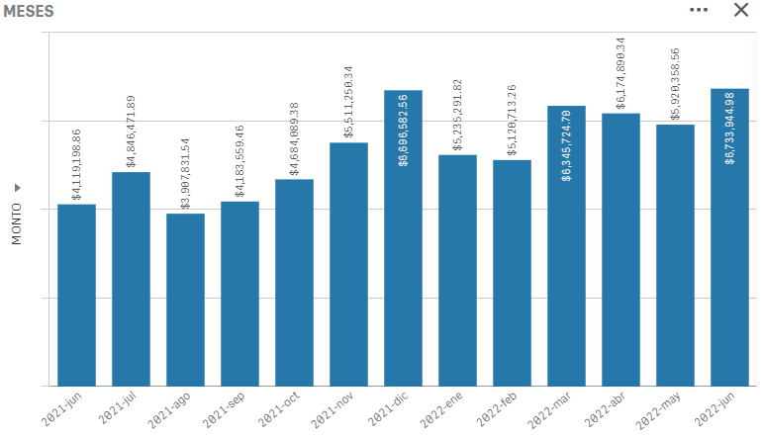
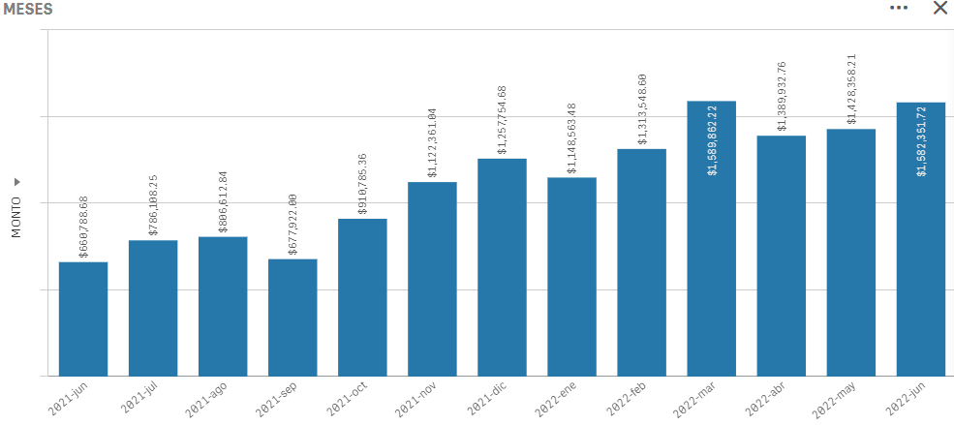
Acumulado por familia 12 meses
LLANTAS
RIN
RIN

Slide 10
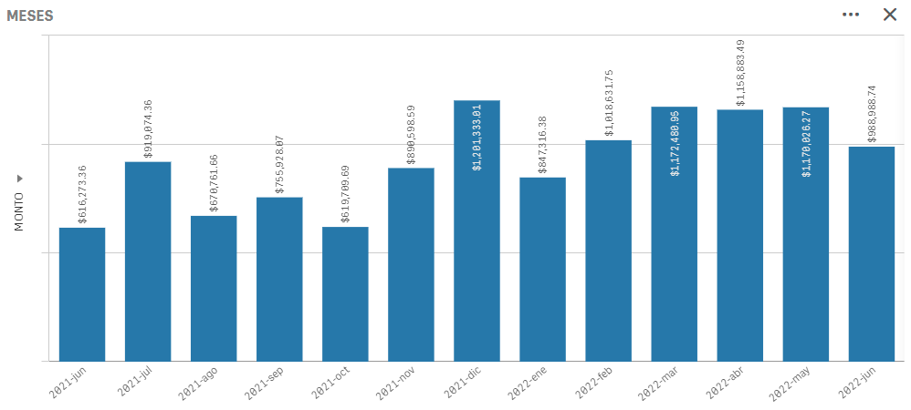
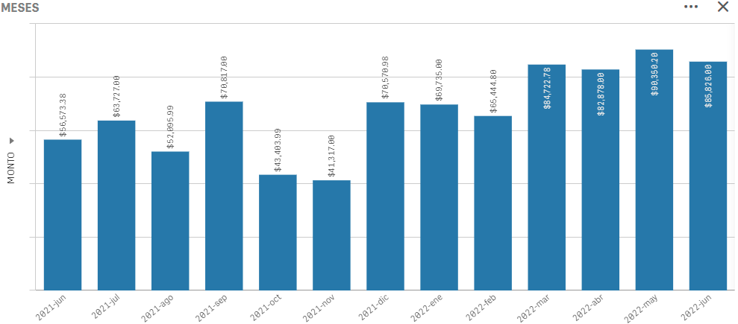
Acumulado por familia 12 meses
ACCESORIOS
SERVICIO

Slide 11
Evaluación de Productividad
¿Qué áreas se toman en cuenta para obtener el porcentaje de productividad?
El porcentaje de venta con respecto a la meta establecida del mes.
El porcentaje de rotación de inventario, siendo 30% el valor óptimo.
VENTAS
ROTACIÓN
El porcentaje promedio mensual de la evaluación del checklist de inventarios y de unidades.
El porcentaje promedio basado en las asistencias (faltas y retardos no justificados).
CHECKLIST
RH
Nota : Los resultados son generados por el sistema de manera automática, sin intervención humana.

Slide 12
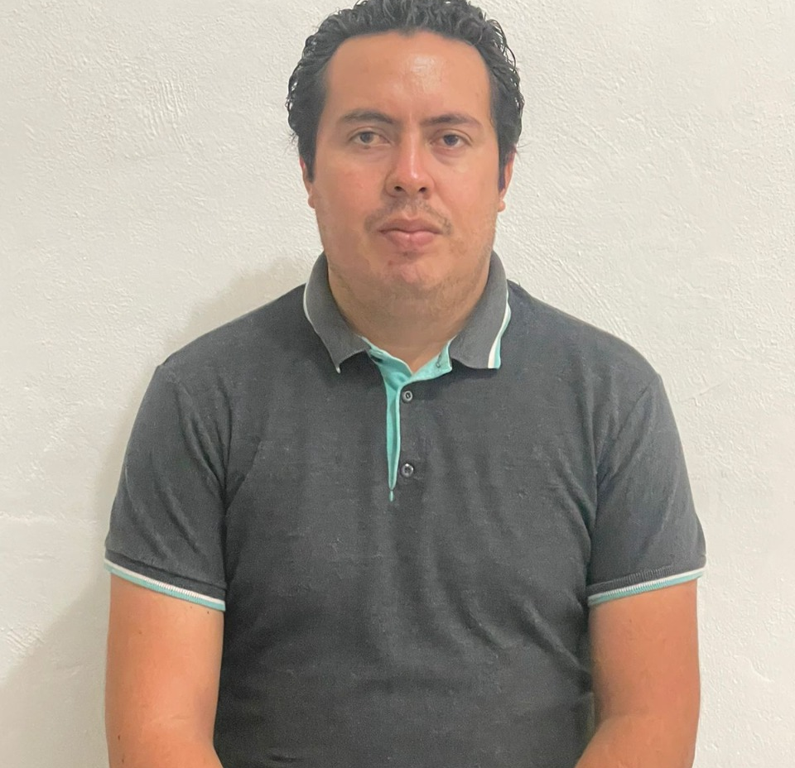
Productividad
101
96
112%
93%
93.3%
100%
108.1%
94%
93%
100%
JUAN GÓMEZ
EMELITO SANDOVAL
SAN RAMÓN
TAPACHULA BLVD
96
96
109%
95%
93%
100%
90%
88%
100%
100%
JOSÉ RAMOS
MIRZA FLORES
MERCALTOS
GÉNESIS

Slide 13
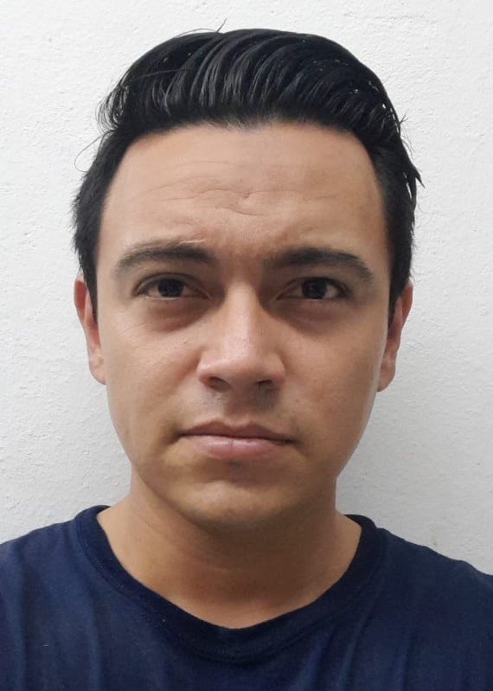
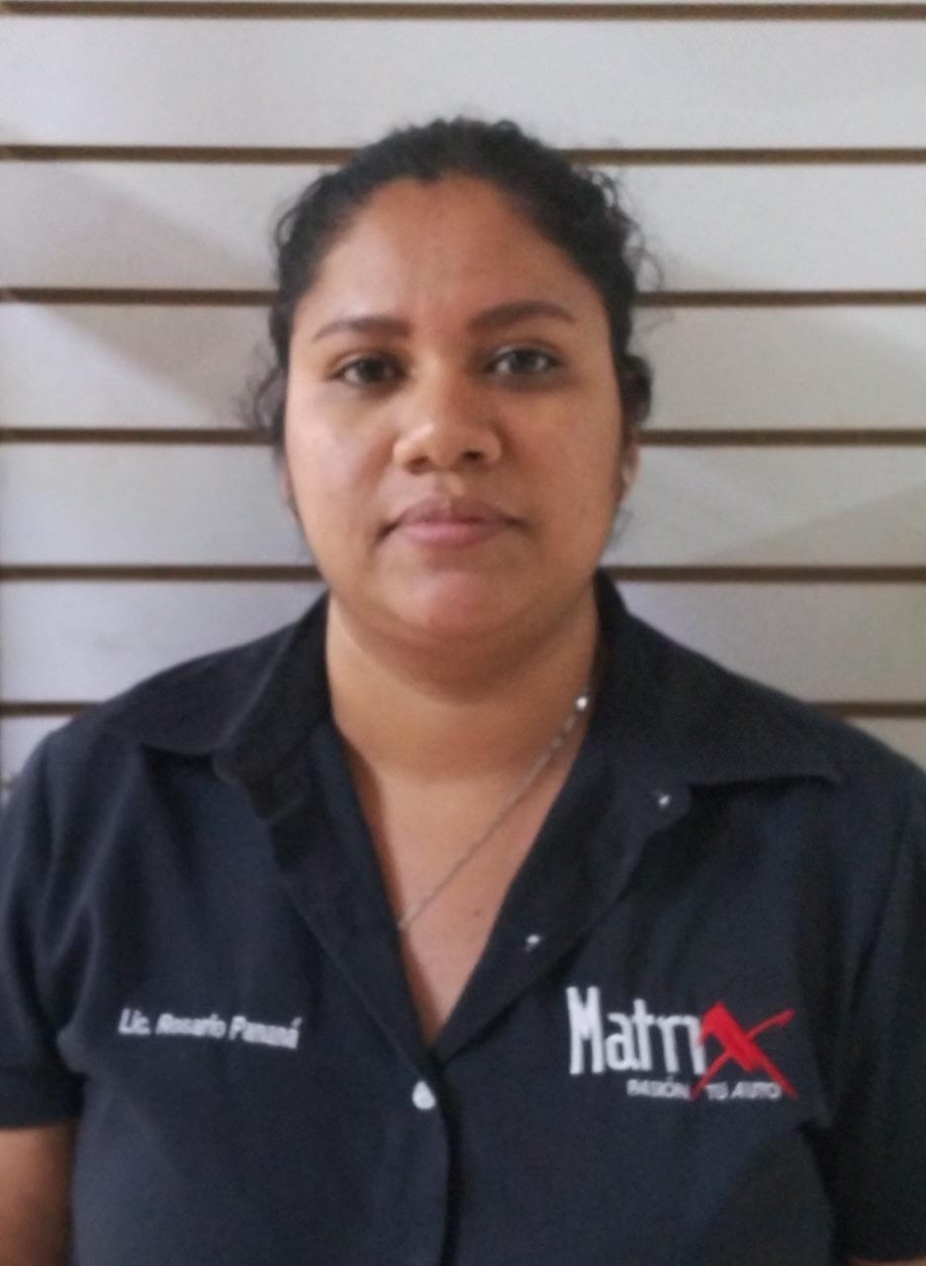
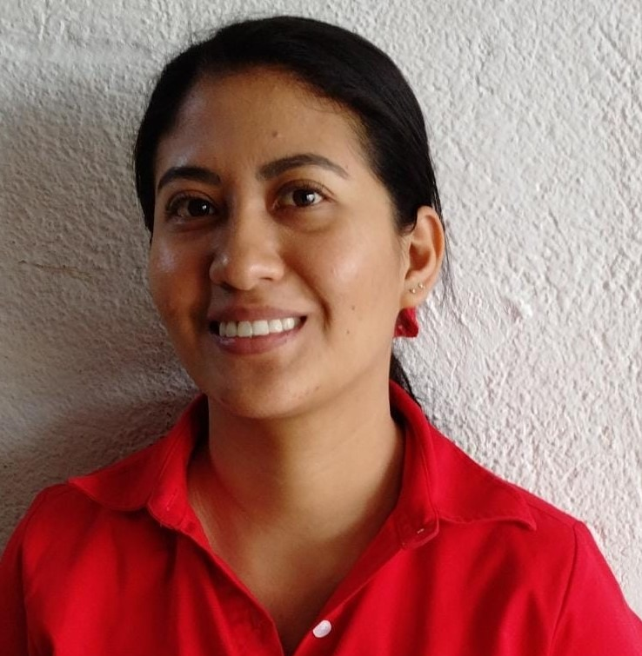
Productividad
94
85
116%
71%
80%
100%
106%
78%
77%
93%
CRISTOBAL TORRES
SINDY ESCOBAR
TAPACHULA 2A
LIBRAMIENTO
83
78
57%
75%
100%
86%
83%
67%
93%
87%
MARIA CANIZALEZ
ALEJANDRA CANO
PALMERAS
SAN FERNANDO

Slide 14
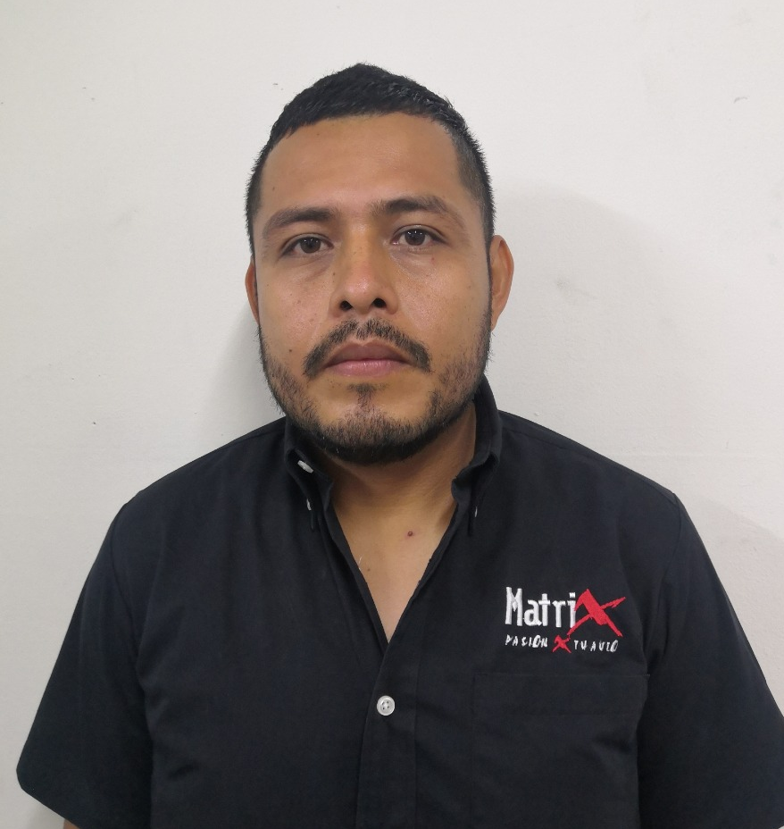
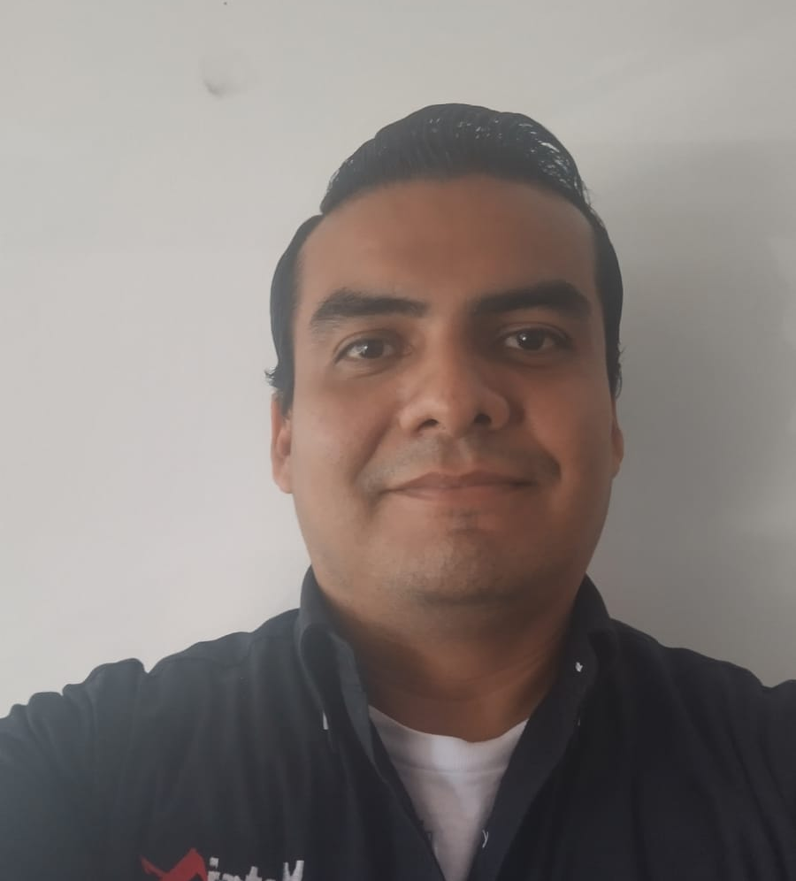
Productividad
78
74
72%
92%
53%
53%
92%
78%
97%
73%
JULIO DIAZ
CARLOS ORDOÑES
LAURELES
AMBAR
59
62%
13%
62%
100%
GUSTAVO FLORES
LLANTERA 5a

Slide 15
AUDITORÍA

Slide 16
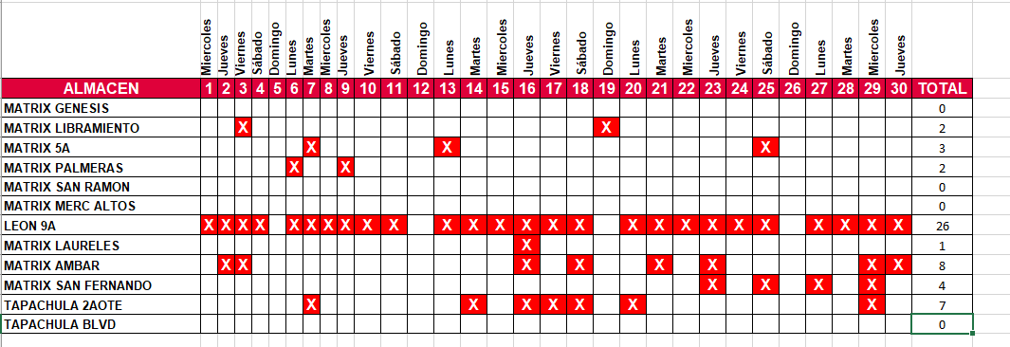
Inventarios Aleatorios Junio 2022

Slide 17
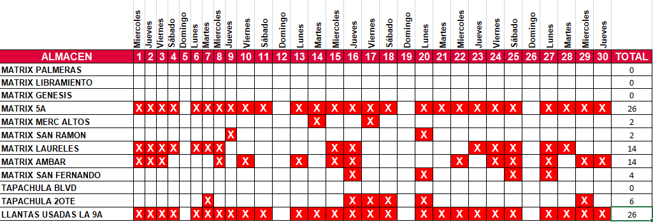
Checklist de unidades Junio 2022

Slide 18
R.H

Slide 19
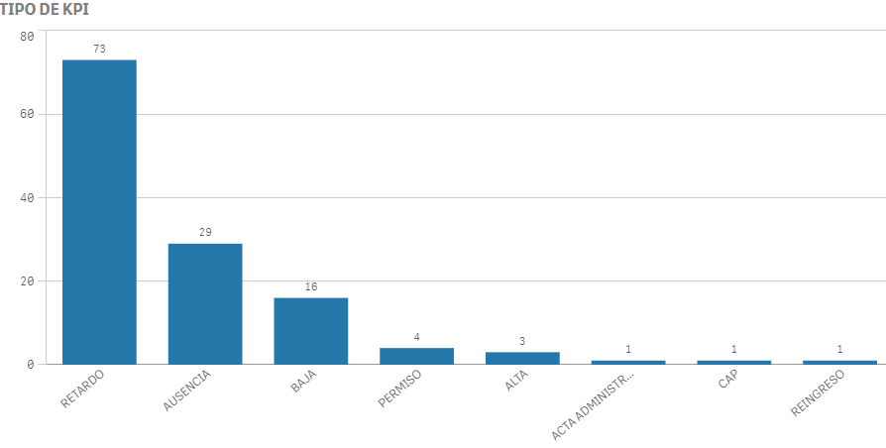
KPI´S Junio

Slide 20
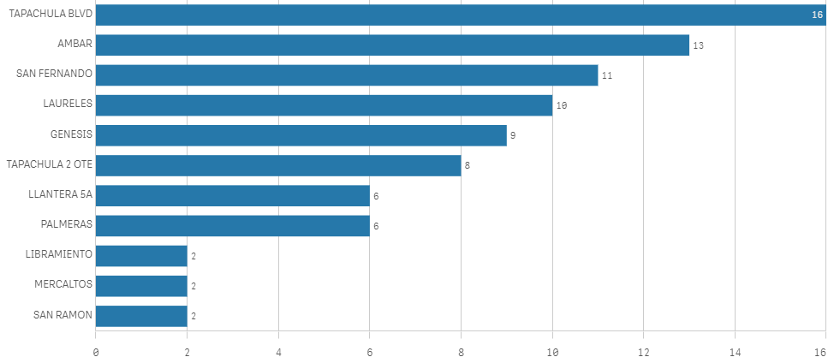
KPI´S Junio

Slide 21
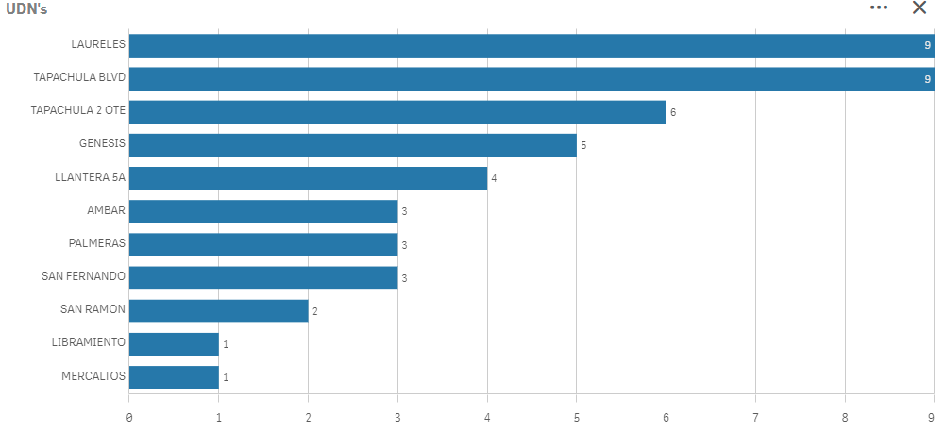
Retardos

Slide 22
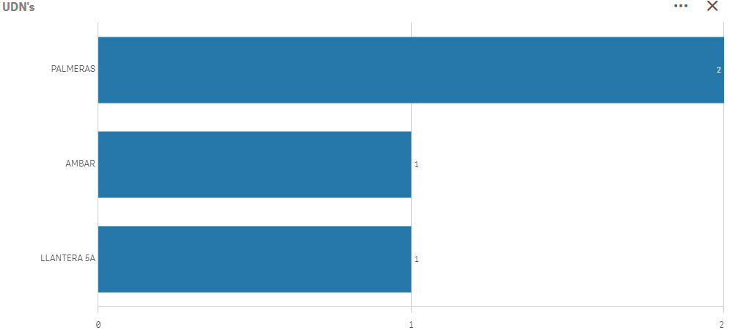
Permisos

Slide 23
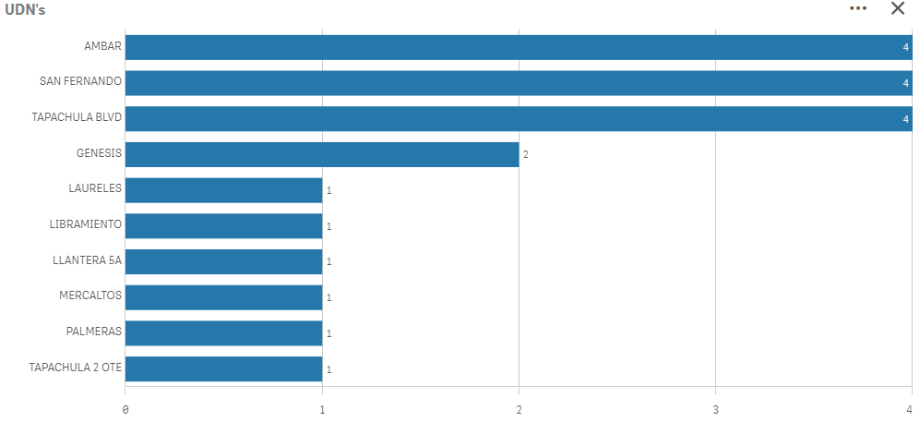
Ausencias

Slide 24
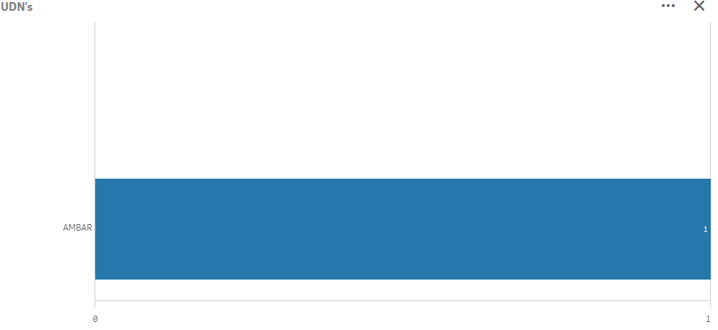
Altas

Slide 25
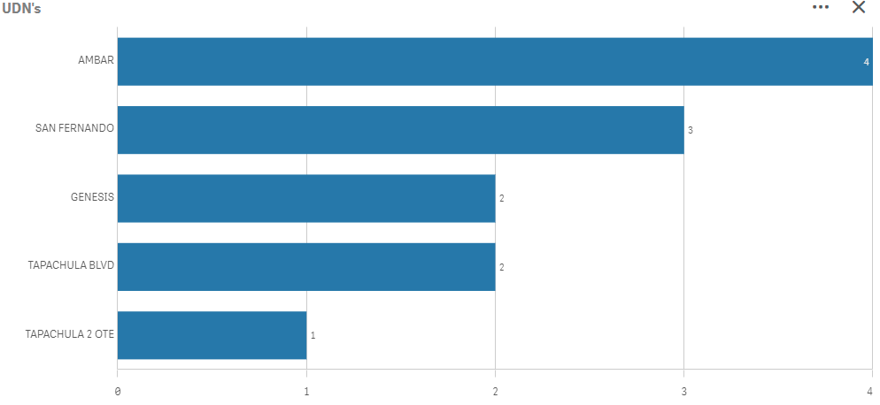
Bajas

Slide 26
GRACIAS
“NO HAY PRETEXTOS, SÓLO RESULTADOS”

